Slide 1

NÁZEV: VY_32_INOVACE_10/11_FLÉTNA
NÁZEV ŠKOLY: MŠ a ZŠ Veselí n. M., Kollárova 1045
AUTOR: Josef Řičica
TEMA: Dechové nástroje
ČÍSLO PROJEKTU: CZ.1.07/1.4.00/21.0822

Slide 2
Anotace
Materiál je určen do hudební výchovy pro žáky základní školy praktické v 7. ročníku. Slouží k názornému seznámení s hudebními nástroji, jejich rozlišování a seznámení s jejich zvukem.
Materiál slouží pro práci na interaktivní tabuli
Vytvořeno: říjen 2011
Ověřeno: 29. listopadu 2011
Žáci se názorně seznámili s hudebním nástrojem, jeho tvarem, funkčností, historií, využitím i zvukem.

Slide 3
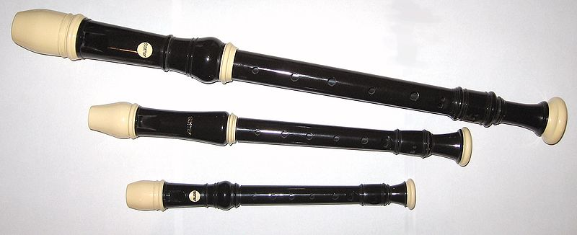
Dechové nástroje - flétna
flétna je dechový hudební nástroj
historicky se flétna pravděpodobně
vyvinula z píšťaly a patří tak k nejstarším
hudebním nástrojům

Slide 4
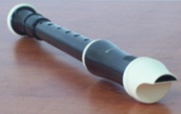
Dechové nástroje - flétna
flétna byla velmi populární ve starověku,
kde byla často spojována s významnými bohy

Slide 5
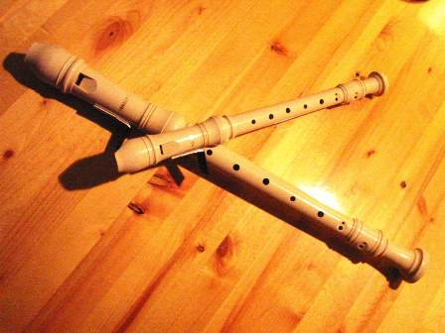

Dechové nástroje - flétna
již v Antice se flétny rozdělily podle tóniny na značné množství typů
po pádu římské říše ztratila flétna svůj význam a byla do 16. století prakticky nevyužívána

Slide 6
Citace
Ilustrace : www.office.microsoft.com
http://cs.wikipedia.org/wiki/Zobcová_flétna
http://cs.wikipedia.org/wiki/Soubor:Recorder.jpg
http://cs.wikipedia.org/wiki/Soubor:Zobcove_fletny.jpg

